Slide 1
Srovnávací morfologie obratlovců I
pokryv těla (integument)
kostra (skelet)
svalstvo
nervová soustava
smyslové orgány
trávicí soustava
dýchací soustava
cévní soustava
urogenitální soustava

Slide 2
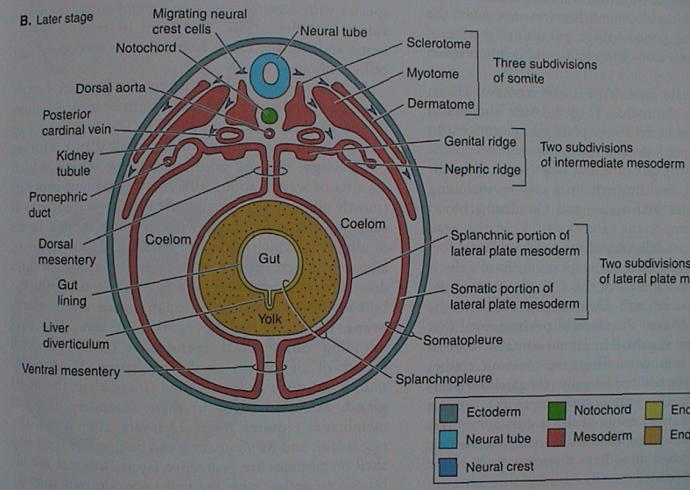
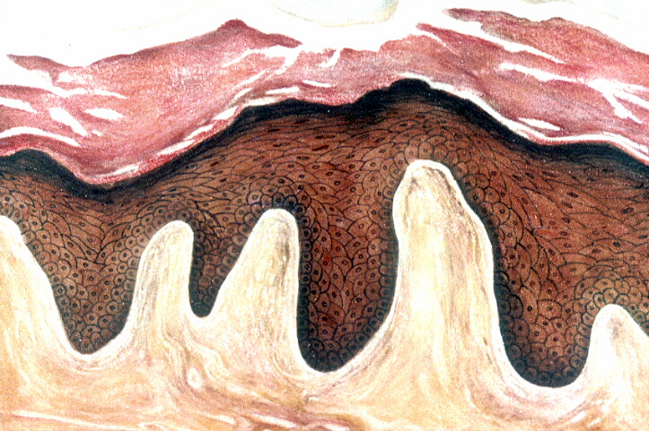
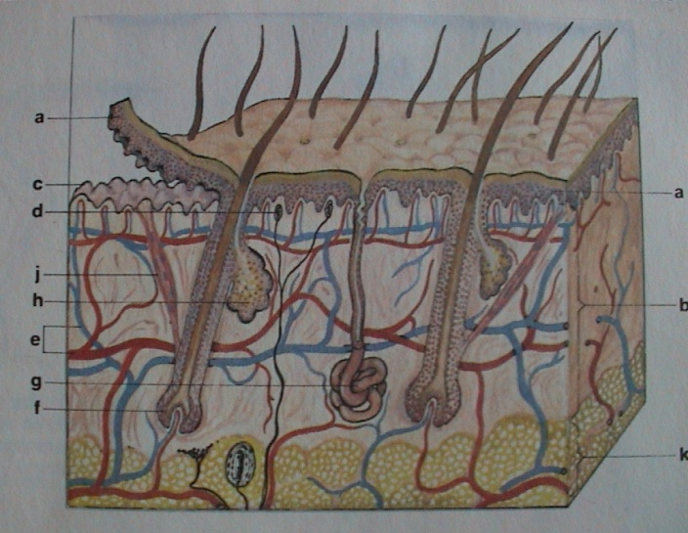
1. Pokryv těla (integument obratlovců)
vícevrstevná pokožka (epidermis) z ektoblastu
kůže
škára (corium, dermis) z mezoblastu (dermatom)
a z buněk neurální lišty

Slide 3
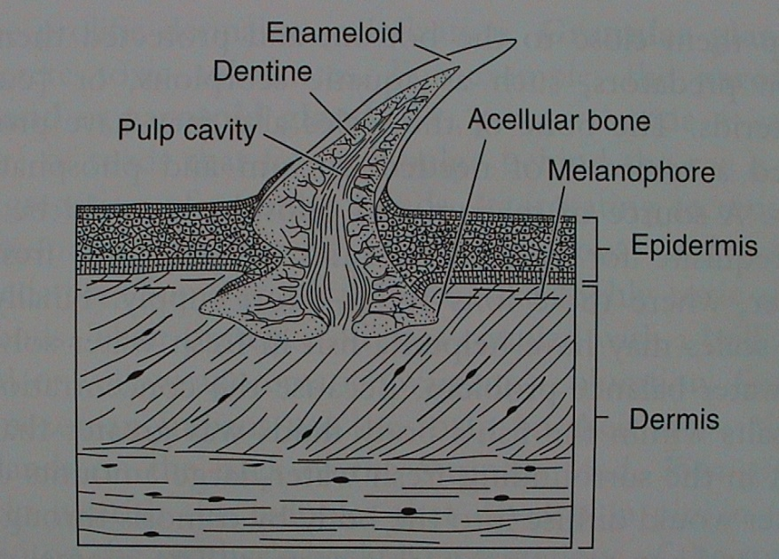
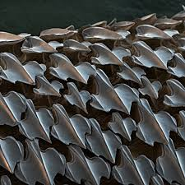
Primárně vodní obratlovci
„AGNATHA“:
kostěné štítky („Ostracodermi“) druhotně nahá (mihule)
nahá
GNATHOSTOMATA:
kostěné desky (Placodermi) kostěné šupiny
Odontody = dentin + „sklovina“
Šupiny:
a) plakoidní (dentin + enameloid) (Chondrichthyes) - zuby

Slide 4
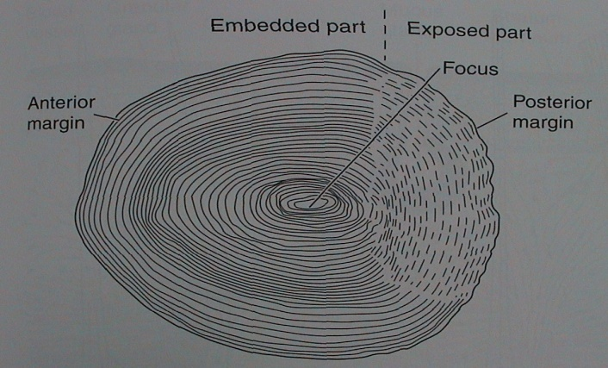
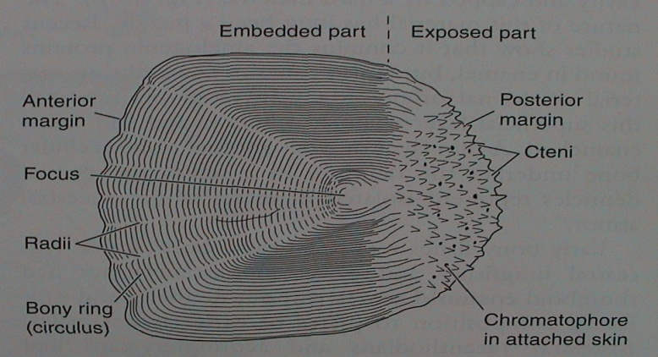
b) kosmoidní (lamelární kost = izopedin, vaskulární kost, dentin=kosmin, enameloid=vitrodentin z mezoblastu; Sarcopterygii)
BNL – osteoblasty (kost) a odontoblasty (zubovina)
c) ganoidní (lamelární a vaskulární kost, redukce kosminu; email = ganoin
z ektoblastu, Chondrostei, bichiři, kaprouni a kostlíni)
vaskulární kost
vaskulární kost
kosmoidní
ganoidní
d) leptoidní (elasmoidní) (lamelární acelulární kost, Teleostei)
a) cykloidní b) ktenoidní
trend - ztenčování
v kůži jen slizové buňky (mihule, ryby) s výj. sliznatek

Slide 5
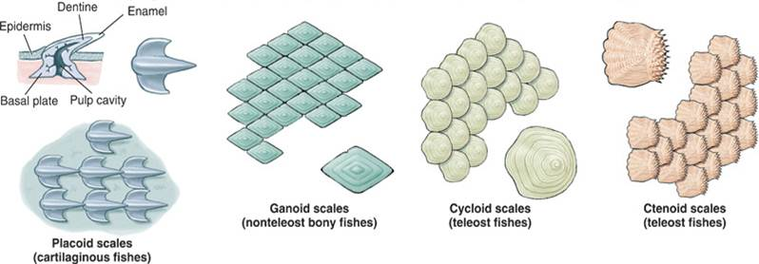

Slide 6
Primárně suchozemští obratlovci
dermatoskelet (krycí kosti) („krytolebci“) - nahá (rec. Lissamphibia)
rohovatění pokožky
rohovinné deriváty (krunýře, štítky, šupiny) - ochrana před ztrátou vody
AMNIOTA:
(„Reptilia“)
tepelná izolace
peří
srst
mnohobuněčné kožní žlázy (z ektoblastu):
redukce
„plazi“, Aves
Lissamphibia (max.)
Amniota –„plazi“
Mammalia
diferenciace

Slide 7
2. Kostra (skelet)
A) notochord (entoblast) B) chrupavka a kost (mezoblast, BNL)
Notochord zachován primárně u: „Agnatha“, Placodermi, Acanthodii, Sarcopterygii
sekundárně (pedomorfóza?) u: Acipenseriformes
Notochord zaškrcován rozvojem těl obratlů: redukce až úplné vymizení: Chondrichthyes, Actinopterygii, Lissamphibia, Amniota („Reptilia“, Mammalia, Aves)
OSIFIKACE:
endesmální (desmogenní, dermální)
přeměna vaziva v kost
(dermatoskelet z krycích kostí)
EXOSKELET
endochondrální nebo perichondrální (chondrogenní)
ENDOSKELET
náhrada chrupavky za kost
(endoskelet z náhradních kostí)
Acelulární kost (aspidin) – celulární kost

Slide 8
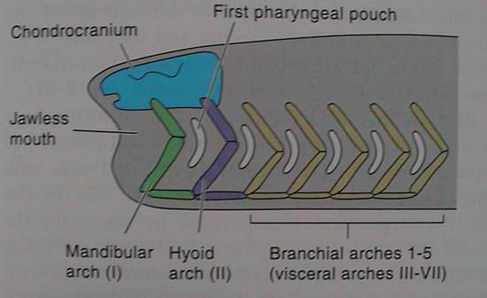
EXOSKELET (kostěný):
pancíře, krunýře, rybí šupiny, krycí kosti lebky, část pásma přední končetiny (cleithrum, clavicula)
ENDOSKELET (chrupavčitý nebo kostěný):
A) somatický (ze sklerotomu somitů)
obratle, chrupavčité neurocranium, část kostěného neurocrania, costae, sternum, část pásma přední končetiny (scapula, procoracoid atd.), celé pásmo zadní končetiny, celá kostra volných končetin
B) viscerální (ze splanchnopleury a BNL)
žaberní oblouky, viscerocranium, sluchové kůstky
A
B

Slide 9
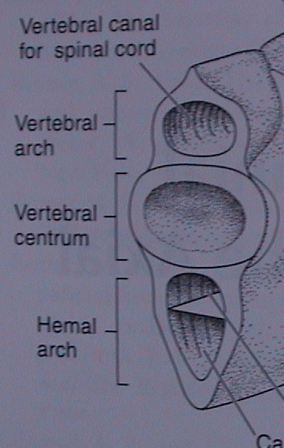
Osní skelet - vertebrae, costae, sternum
Obratle: vznik kolem chordy ze sklerotomu, vývoj nejednotný
dorzální (neurální,
neurapofýzy)
oblouky
(arcualia)
tělo
ventrální (hemální)
nejstarší částí neurální oblouky (mihule), vznikající těla obratlů postupně zaškrcují chordu (paryby a ryby)

Slide 10
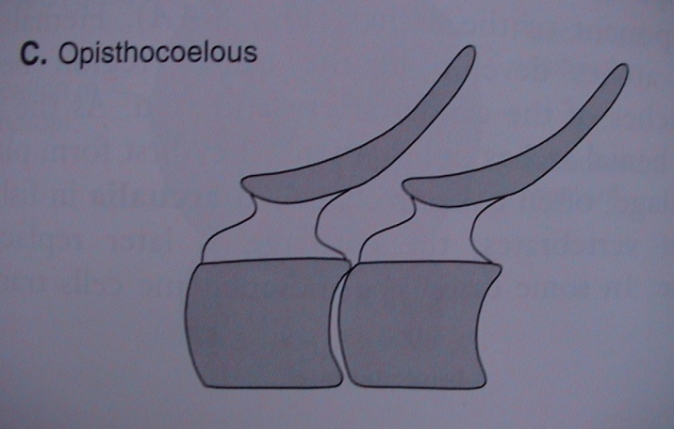
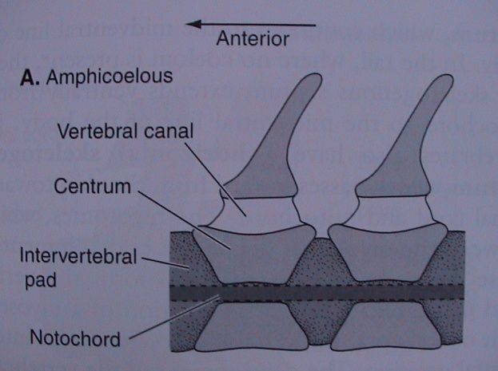
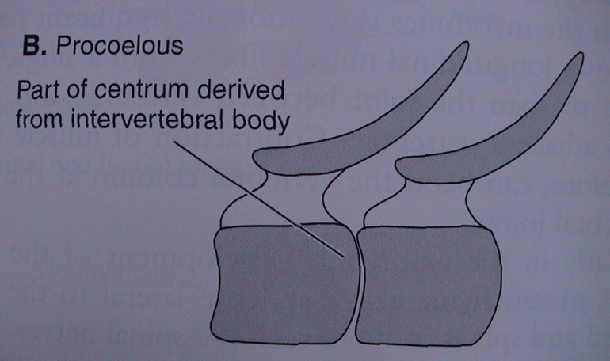
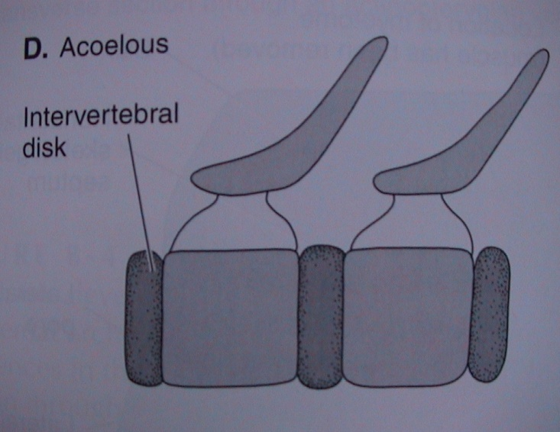
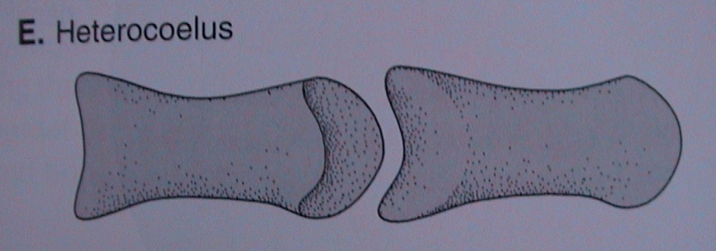
opistocélní (Caudata)
Typy obratlů podle tvaru těl:
amficélní (Chondrichthyes, Actinopterygii)
procélní (Anura, „Reptilia“)
platycélní (acélní, amfiplatní) (Mammalia)
heterocélní (Aves)

Slide 11
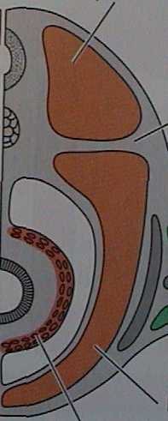
Žebra:
dorzálně připojena na těla a processi transversi obratlů
A) dolní - v blízkosti myosept na somatopleuře, výztuha stěny coelomu, u vodních čelistnatců
B) horní - v septum horizontale, suchozemští obratlovci a některé ryby
redukce (jen hrudní)
(„Sauria“, Aves, Mammalia)
B
metamerie
(vodní čelistnatci)
A
sekundární metamerie
(Ophidia)
vymizení
(Anura, Apoda)
Sternum:
u suchozemských obratlovců
Anura – „Sauria“ - Aves (+crista sterni) - Mammalia (manubrium, corpus, processus xiphoideus)
chybí: Caudata, Ophidia

Slide 12
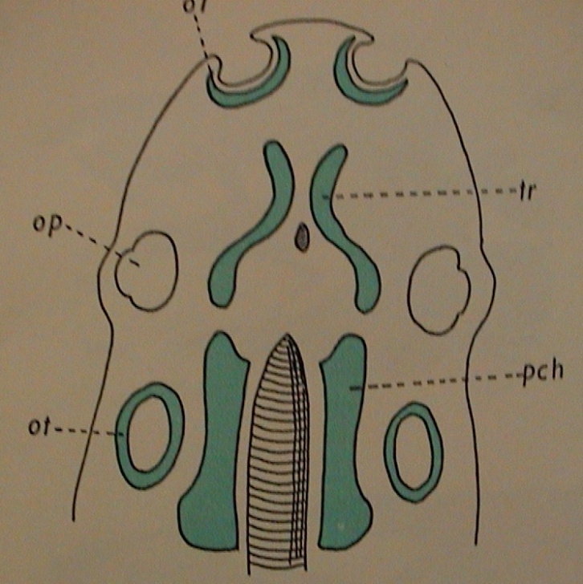
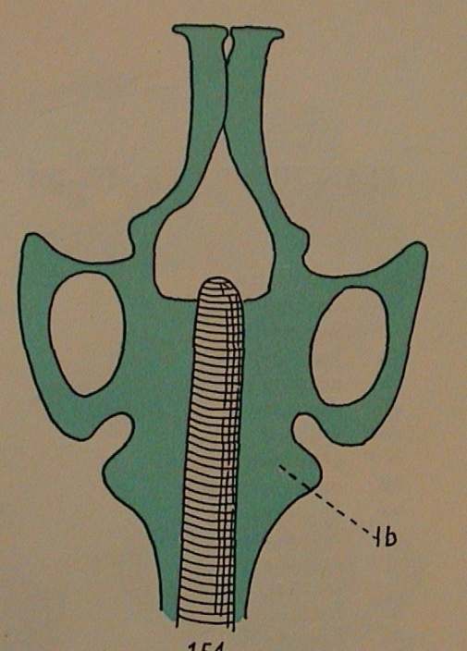
Lebka
neurocranium
CRANIUM
viscerocranium
1. neurocranium
A. ENDOSKELET (somatický)
chrupavčité neurocranium : párové chrupavky
praechordalia (trabeculae cranii), parachordalia
srůst - bazální ploténka

Slide 13
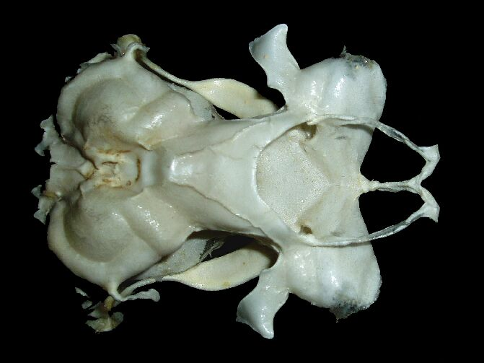
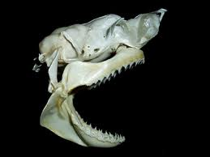
pololebka (mihule)
kompaktní lebka (paryby): regio - occipitalis
(chondrocranium) otica
orbitalis
ethmoidalis
kostěné neurocranium : v komplexu sphenoidale (lebeční báze)
spodina lebeční: ethmosphenoidale, praesphenoid, basisphenoid + basioccipitale
vertikální stěny: turbinalia, orbitosphenoid, alisphenoid, exoccipitale

Slide 14
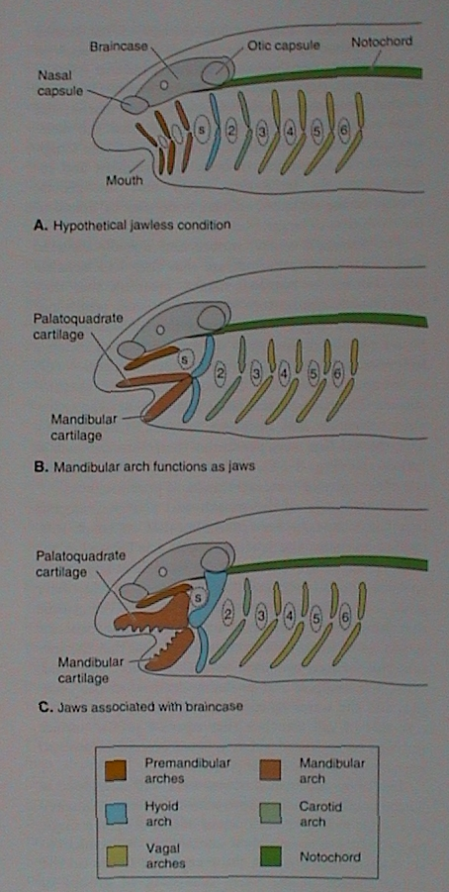
2. viscerocranium
ENDOSKELET (viscerální) – z ektomezen-chymu nervové lišty, chrupavčitý, kostěný
žaberní oblouky (9):
0. (2) – praemandibulární ?
1. (1) – čelistní (Otx gen a Dlx geny)
horní (?): palatoquadratum - quadratum - incus
dolní: mandibulare - articulare - malleus
2. (1) – jazylkový (Hox a2 gen)
horní: hyomandibulare - columella - stapes
dolní: hyoideum-rohy jazylky-jiné části jazylky
3. opora žaber (vodní) - části jazylky (Tetrapoda)
4.-6. opora žaber (vodní) - chrupavky hrtanu (Tetrapoda)
7. opora žaber (Chondrichthyes) až vymizení (Tetrapoda)
EXOSKELET (dermální) - jen kostěný
horní čelist: praemaxillare, maxillare
dolní čelist: dentale (mandibula), angulare

Slide 15
původ sluchových kůstek savců
(Gaupp - Reichertova teorie)

Slide 16
žralok

Slide 17
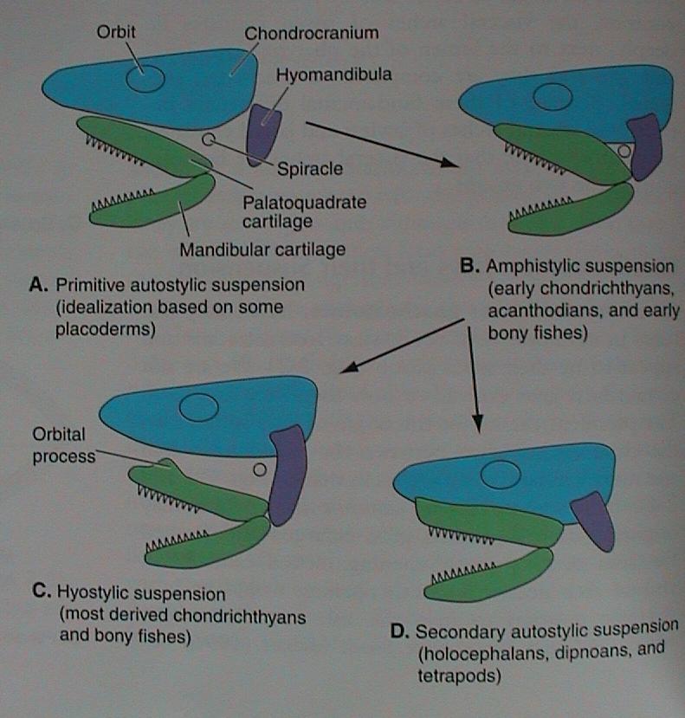
Připojení viscerocrania k neurocraniu
primární
autostylie
(euautostylie)
amphistylie
hyostylie
sekundární autostylie
(metautostylie)

Slide 18
Kostra končetin
„Agnatha“
nepárový ploutevní lem - chrupavčité paprsky
Gnathostomata
vodní obratlovci - ichthyopterygia (ploutve)
A) nepárové
pinna
caudalis (C)
dorsalis (D)
analis (A)
fixace v trupu: pterygiophory (D, A), páteř (C)
volná končetina: paprsky
ceratotrichia - lepidotrichia - camptotrichia
(Chondrichthyes) (Actinopterygii) (Dipnoi)
B) párové
pinnae
pectorales (P)
ventrales (V)
fixace v trupu: pásma (přední - lopatkové, zadní - pánevní)
volná končetina: basalia - radialia - paprsky

Slide 19
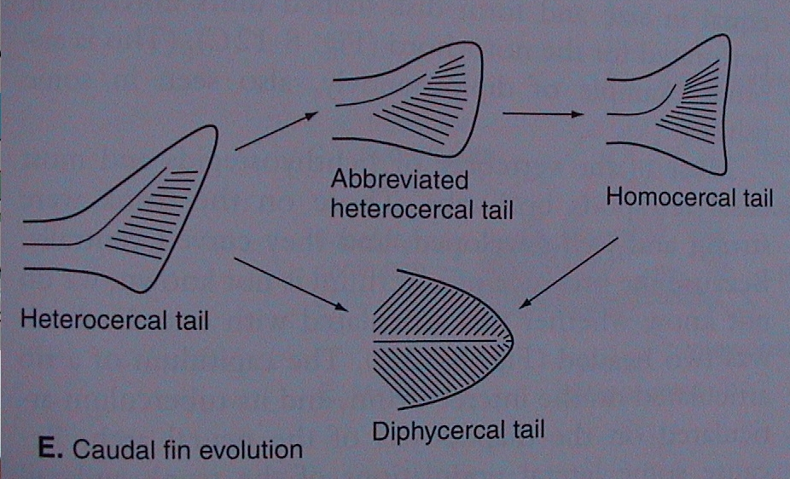
pinna caudalis
homocerkní
heterocerkní
difycerkní

Slide 20
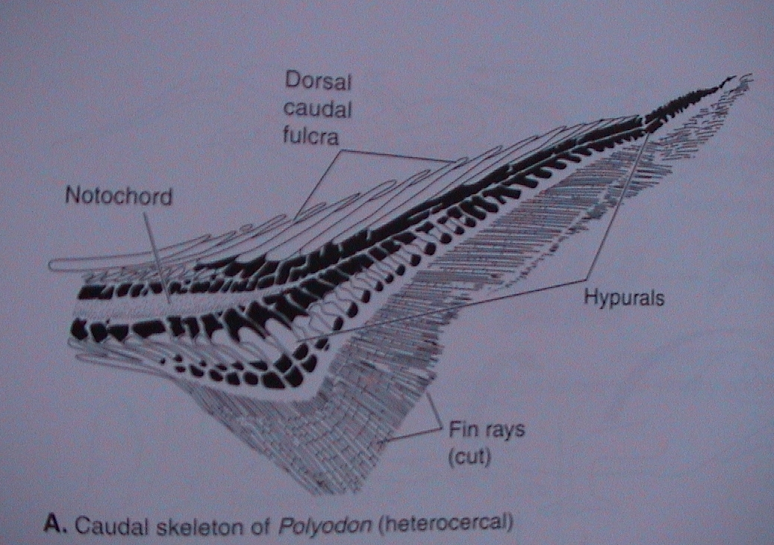
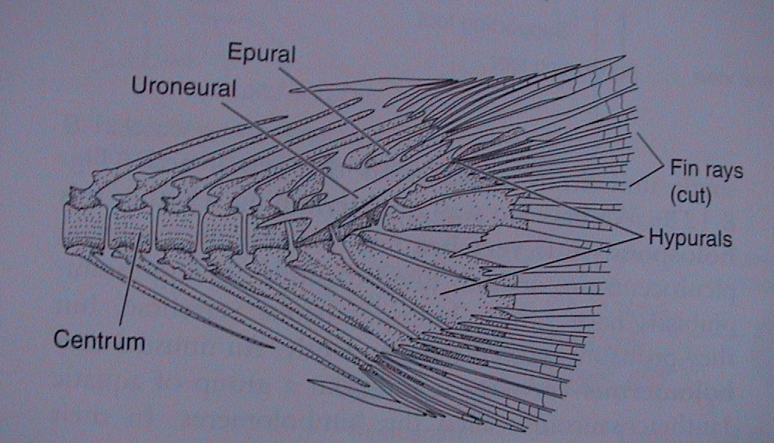
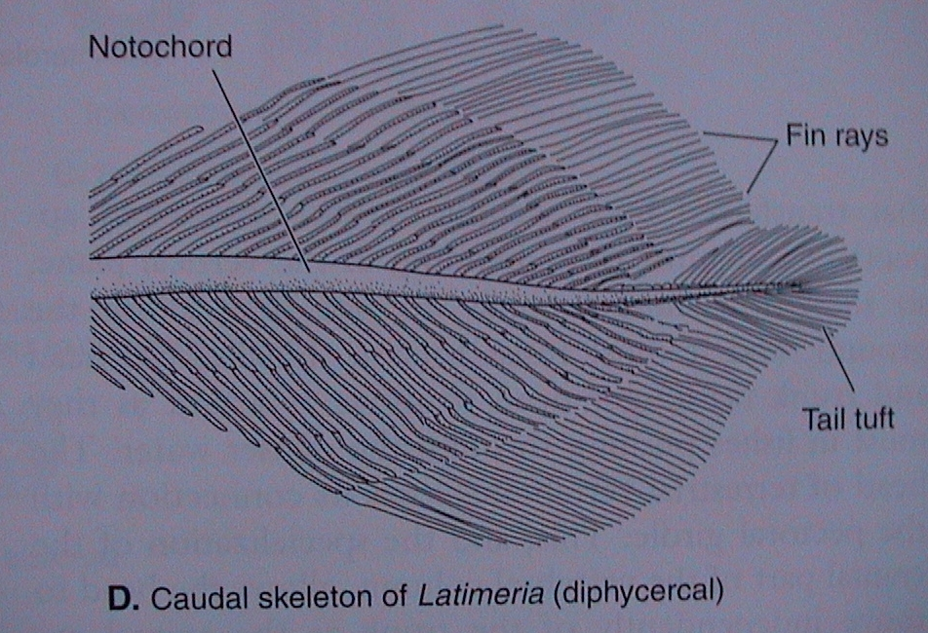
heterocerkní
homocerkní
20
urostyl
hypuralia
difycerkní

Slide 21
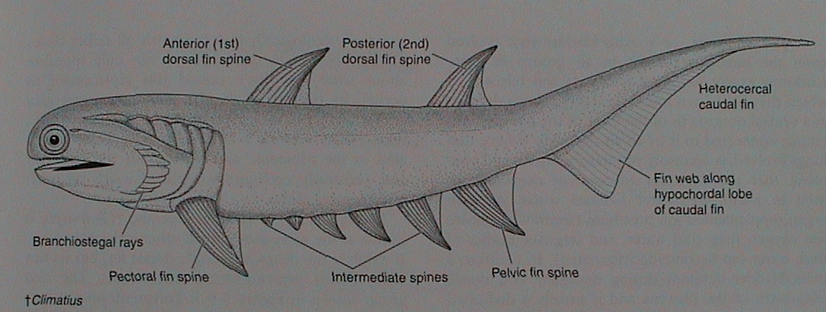
Vznik párových ploutví
metapleurová teorie:
rozpad párového ploutevního lemu (metapleur)

Slide 22
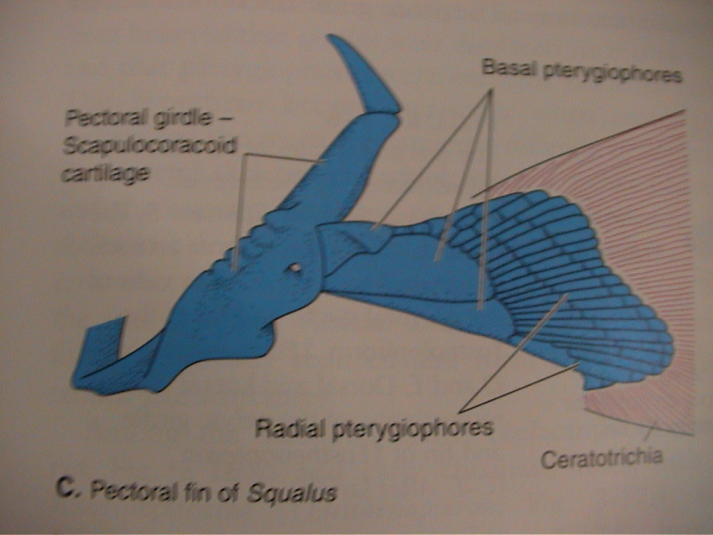
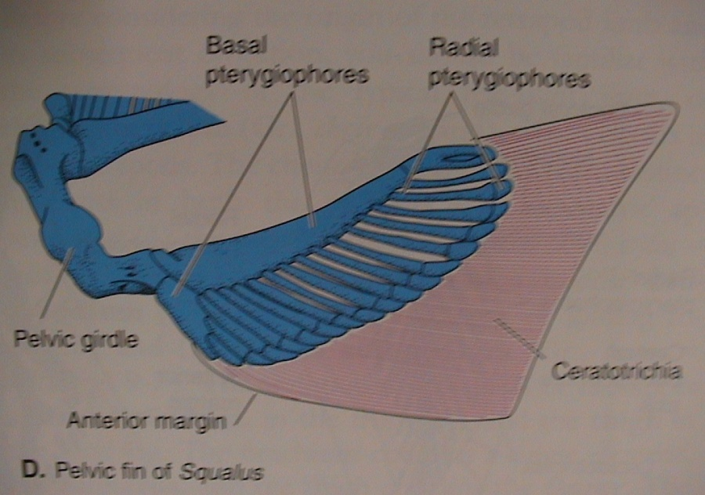
Chondrichthyes
pinnae pectorales
pinnae ventrales
pásmo:
coracoscapulare = scapulocoracoid
(k lebeční bázi)
ischiopubicum (k páteři)
= puboischiadicum
volná končetina:
basalia, radialia
ceratotrichia

Slide 23
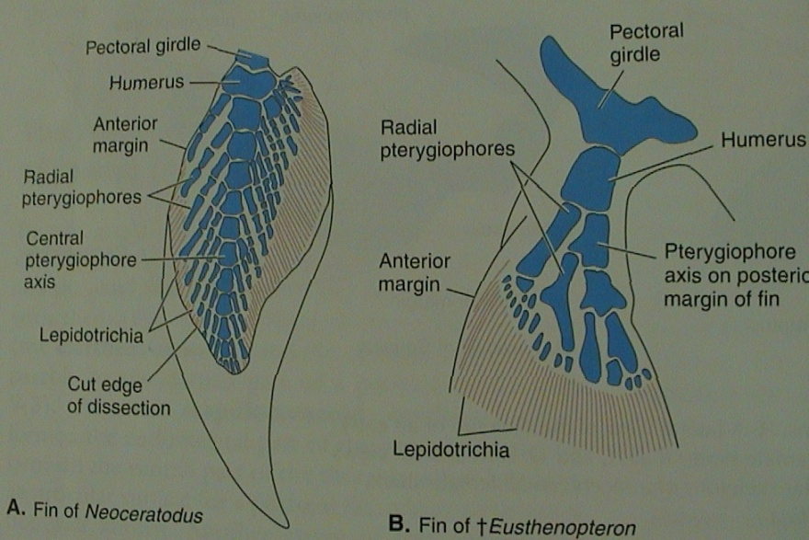
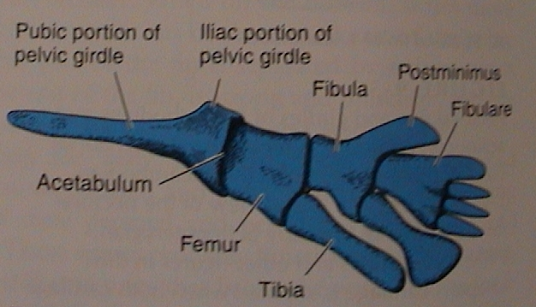
Sarcopterygii
(archipterygium)
pinnae pectorales
pinnae ventrales
pásmo:
scapulocoracoid („Rhipidistia“)
scapula + coracoid (Dipnoi)
pelvis (ilium, pubis)
clavicula, (interclavicula)
komplex cleithrum
volná končetina:
basalia, radialia
lepidotrichia (camptotrichia)
biseriální
uniseriální
uniseriální

Slide 24
Actinopterygii
pinnae pectorales
pinnae ventrales
pásmo:
scapulocoracoid
basipterygium
clavicula (jen u starobylých)
komplex cleithrum
volná končetina:
jen zkrácená radialia
jen prodloužená lepidotrichia
prodloužená lepidotrichia

Slide 25
Tetrapoda
Suchozemští obratlovci - chiropterygia
přední
zadní
pásmo:
scapula + procoracoid
+ (meta)coracoid (jen u ptakořitných)
pelvis (ilium, ischium, pubis)
clavicula, (interclavicula, cleithrum)
volná končetina:
stylopodium:
humerus
femur
zeugopodium:
ulna + radius
tibia + fibula
autopodium:
carpalia (12)
tarsalia (12)
metacarpalia (5)
metatarsalia (5)
digiti (5?)
digiti (5?)
2-3-4-5-3
2-3-4-5-4

Slide 26
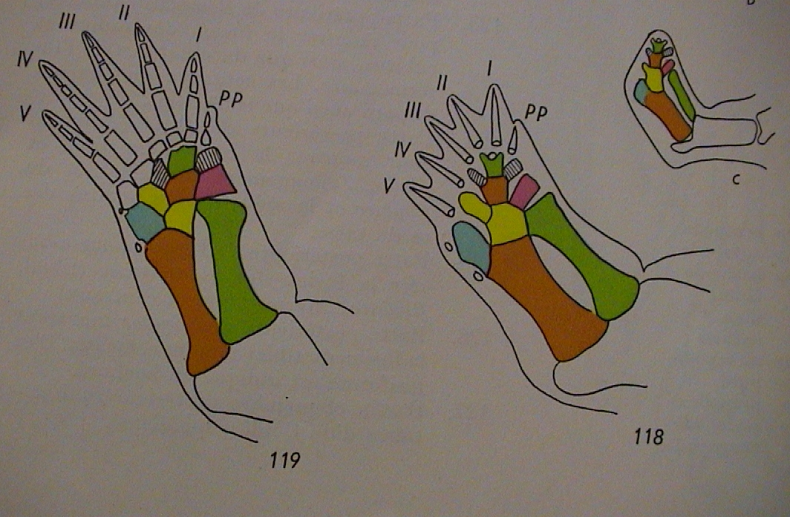
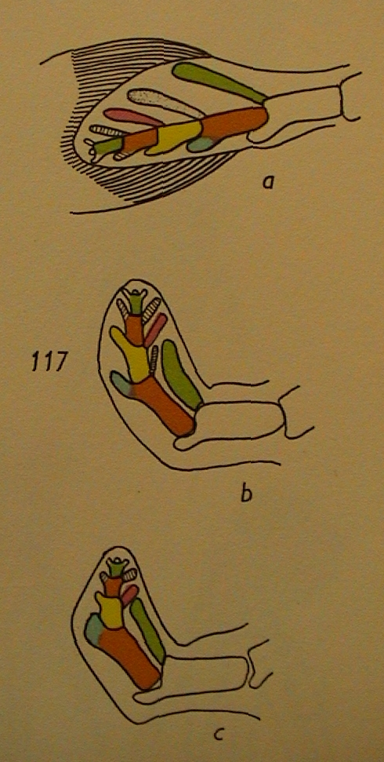
Vznik chiropterygií čtvernožců (Tetrapoda)
přeměnou uniseriálního archipterygia ryb „Rhipidistia“
ulna
radius

Slide 27
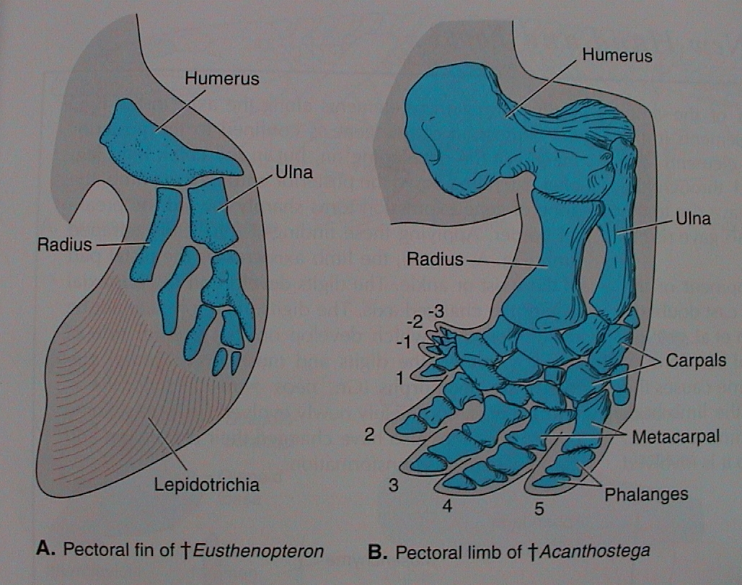
Přeměna uniseriálního archipterygia (Eusthenopteron)
v přední kráčivou končetinu – chiropterygium (Acanthostega)

Slide 28
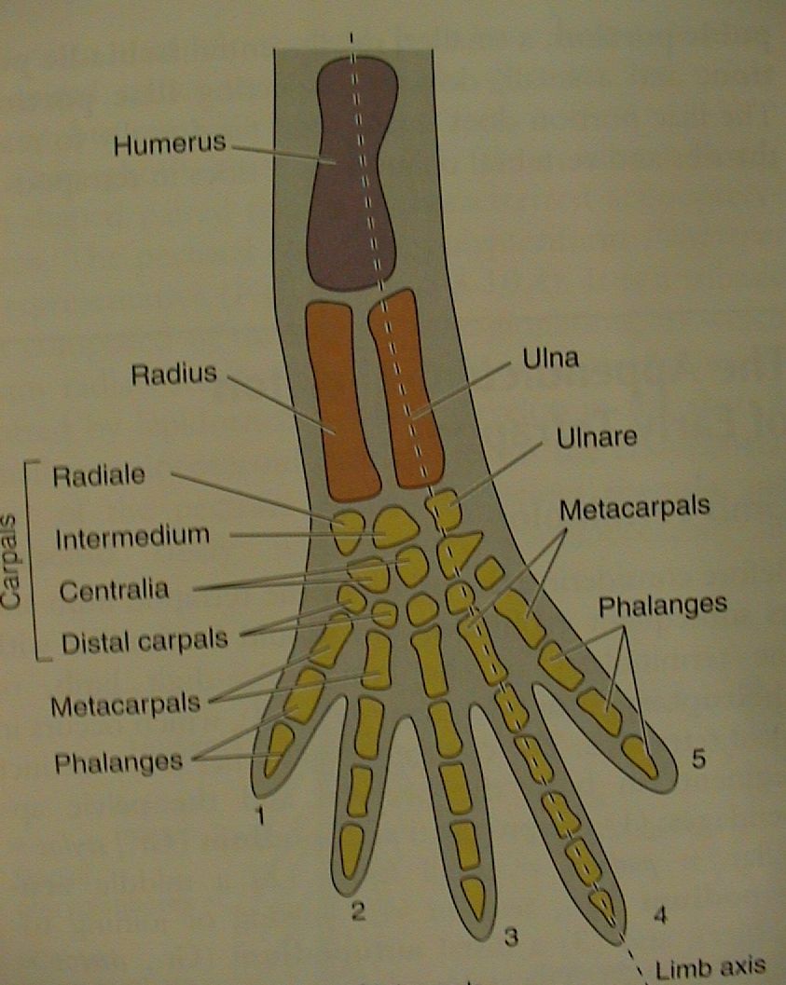
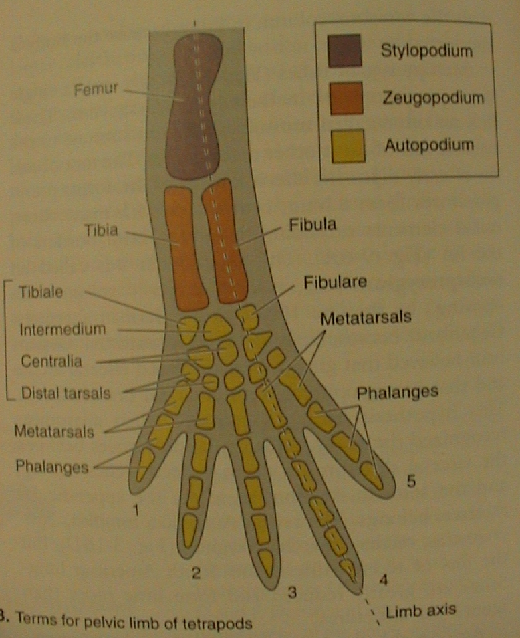
Tetrapoda
přední(anterior)
zadní (posterior)

